Slide 1


FUNDUR 7
Ég get unnið með liðinu mínu að því að halda áfram að þróa lausn nýsköpunarverkefnisins og búa til líkan eða frumgerð.
Ég get unnið með liðinu mínu að því að hanna og ítra vélmennið til að ljúka fleiri verkefnum í vélmennaleiknum.
Nemendur halda áfram að þróa lausnir nýsköpunarverkefnisins með því að búa til frumgerð og ítra smíði og forritun vélmennisins.

Slide 2
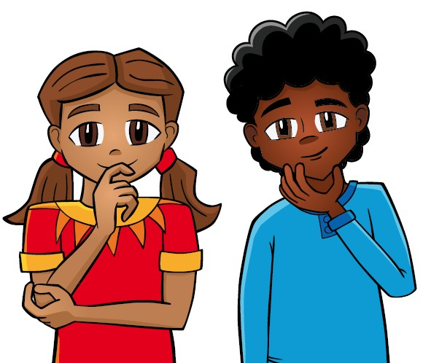
Umræða
Hvað gerðum við á síðasta fundi?
Notes:
Ræðið við nemendur um sýndarkóða og verkefnastefnu frá síðasta fundi.

Slide 3
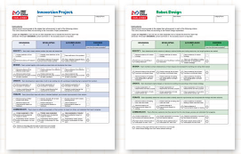
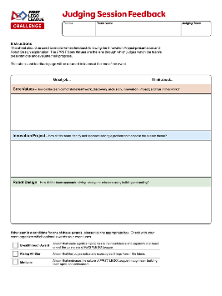
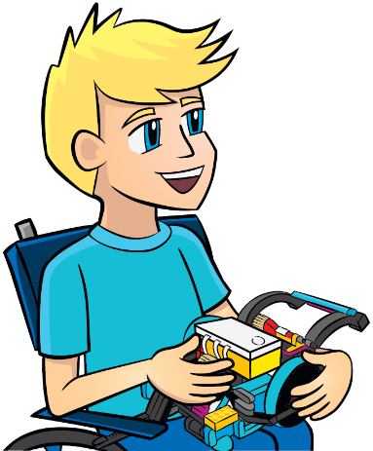
Lykilhugtök
matskvarði: leiðarvísir sem sýnir viðmið fyrir mat á viðburði
endurgjöf: að veita eða senda upplýsingar
bæta: að gera eitthvað betra eða verða betri
Notes:
Sértækur orðaforði fundarins

Slide 4

Inngangur
Gracious Professionalism®: Við sýnum vönduð vinnubrögð, leggjum áherslu á gildi annarra og virðum einstaklinga og samfélagið.
Hugsið um Gracious Professionalism®.
Hvernig hefur liðið sýnt þetta á tímabilinu hingað til?
Notes:
Inngangur:
Hugsið um Gracious Professionalism®. Ræðið hvernig liðið sýnir það í öllu sem þið gerið.

Slide 5
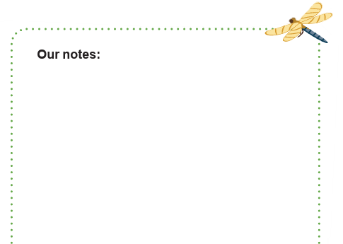
Verkefni
Haldið áfram að þróa lausnina.
Lýsið ferlinu sem þið fylgduð við að þróa nýstárlegu lausnina.
Teiknið lausnina og útskýrið hvernig hún leysir vandamálið.
Íhugið að búa til frumgerðarlíkan.
Skráið ferlið við þróun lausnarinnar á skipulagssíðu nýsköpunarverkefnisins, blaðsíðu 29 í verkfræðidagbókinni.
Notes:
Verkefni
Haldið áfram að þróa lausn nýsköpunarverkefnisins.
Teiknið lausnina og útskýrið hvernig hún leysir vandamálið.
Búið til frumgerðarlíkan eða nákvæma teikningu af lausninni.
Haldið áfram að skrá ferlið sem þið notið til að þróa lausnina á skipulagssíðu nýsköpunarverkefnisins og í þessari verkfræðidagbók.
Ábendingar fyrir fund
Hjálpið nemendum að átta sig á að Gracious Professionalism™ er eitthvað sem þau gera, ekki bara eitthvað sem þau tala um.
Bendið á dæmi þegar tækifæri gefst. Leitið að tækifærum á staðnum eða á netinu til að læra meira um hugmyndir liðsins að nýsköpunarverkefni.
Útvegið fjölbreytt efni sem liðið getur notað til að búa til frumgerð eða teikningu af verkefnalausninni.
Hvetjið liðið til að skrá breytingarnar svo það geti útskýrt ferlið sitt skýrt í dómnefndarvinnunni.
Frumgerð þarf ekki að vera virk þegar hún er kynnt fyrir dómurum.
Liðið ætti að geta lýst í smáatriðum hvernig hún myndi virka.

Slide 6
Verkefni
Haldið áfram að prófa og bæta vélmennið og viðbætur þess í vélmennaleiknum.
Getið þið sameinað verkefnalausnir í eitt forrit?
Notes:
Verkefni
Ræðið hvaða verkefni liðið hefur reynt við og hvaða verkefni þið viljið enn reyna.
Haldið áfram að prófa og bæta vélmennið og viðbætur þess til að ljúka verkefnum í vélmennaleiknum.
Búið til forrit fyrir hvert nýtt verkefni sem þið reynið við eða sameinið verkefnalausnir í eitt forrit.
Farið aftur yfir fyrri kennslustundir til að þróa forritunarfærni eða vinna að lausn verkefnanna.
Ræðið ígrundunarspurningarnar og skráið framfarir ykkar.
Ábendingar fyrir fund
Mismunandi liðsmenn geta borið ábyrgð á tilteknum verkefnum og þróað og átt akstur vélmennisins fyrir þau verkefni.
Minnið liðin á að nefna og skipuleggja forritin skýrt svo þau séu fljót að finna.
Þegar liðið þróar verkefnastefnuna skulið þið láta það ákveða hvaða ræsisvæði verður upphafsstaðurinn.
Gætið þess að nægt pláss sé fyrir allt vélmennið innan ræsisvæðisins.
Hvetjið liðið til að útskýra forritið á meðan vélmennið hreyfist og taka minnispunkta um það sem þau sjá við prófanir.
Þegar liðið bætir vélmennið eða viðbæturnar skulið þið segja þeim að breyta aðeins einu í einu.
Þetta hjálpar þeim að sjá hvað olli framförum og byggja upp sterkari verkfræðilega hugsun.

Slide 7

Ígrundun
Getið þið lýst lausninni þannig að hún sé auðskilin fyrir aðra?
Við hvern getið þið deilt lausninni til að fá endurgjöf?

Slide 8
Ígrundun
Hvernig getið þið ítrað og bætt vélmennahönnunina eða viðbæturnar?
Hvernig metið þið hvort vélmennið nær árangri í verkefni eða hvort það þarf úrbætur?

Slide 9



Miðlun
Deilið vélmennafærninni sem þið æfðuð og vinnunni sem þið lukuð við í nýsköpunarverkefninu.
Notes:
Miðlun
Ræðið ígrundunarspurningarnar.
Safnist saman við mottuna. Deilið vélmennafærninni sem þið æfðuð á þessum fundi og vinnunni sem lauk í nýsköpunarverkefninu.
Gangið frá vinnusvæðinu.

Slide 10

Frágangur

Slide 11


LEGO, LEGO-merkið, smáfígúran, LEGO Education, LEGO Education-merkið og SPIKE-merkið eru vörumerki LEGO Group. ©2026 The LEGO Group. Allur réttur áskilinn. FIRST®, FIRST®-merkið og FIRST® CANOPY™ eru vörumerki For Inspiration and Recognition of Science and Technology (FIRST). LEGO® er skráð vörumerki LEGO Group. FIRST® LEGO® League og BIOGLOW™ eru sameiginleg vörumerki FIRST og LEGO Group. ©2026 FIRST og LEGO Group. Allur réttur áskilinn.

